Slide 1

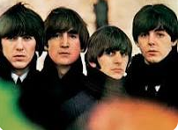
''The Beatles’
Британський біт - рок - гурт

Slide 2
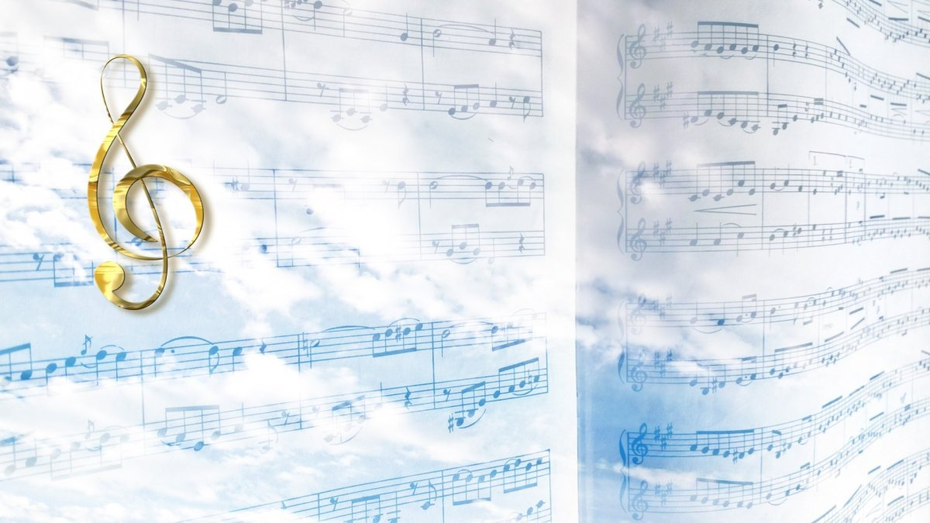
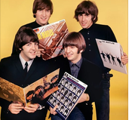
Наприкінці 50-х років у великій Британії, яка також захопилася рок - н - ролом, з’явилися власні виконавці
Їхню музику британці називали біг - біт (з англ. “великий біг), або просто біт. Найвидатнішими представниками цього напряму є гурт “ Бітлз” . Новизна їхнього музичного мислення перетворила провінційний гурт із м. Ліверпуль на ідейних натхненників для багатьох музикантів, які далі розвивали течії рок - музики.
Їхня творчість — одне з найяскравіших явищ у масовій культурі

Slide 3
Головна заслуга “Бітлз” полягає в тому, що рок - музика, яка була танцювальною й розважальною до того, здобула репутацію серйозного мистецтва.
“The Beatles'' створений у 1960 р. у місті Ліверпуль (Велика Британія). Вважається найвідомішим музичним гуртом упродовж усієї історії музики. П’ятнадцять альбомів “Бітлз” очолювали хіт - паради Великої Британії — частіше, ніж будь - яких виконавців.
https://youtu.be/qkU0UPyxr1Y?si=ibhCkC57vlNGB-wD оригінал “Yesterday”
https://youtu.be/9Fwe2aOfiDM?si=kFtdiuRb2KUOKvYf

Slide 4


До “золотого” складу гурту входили
Джон Вінстон Оно Леннон - -британський рок - музикант, співак, композитор, письменник, політичний активіст.
Вокал, ритм - гітара
Засновник й учасник гурту “The Beatles”, один із найвпливовіших музикантів ХХ століття.

Slide 5
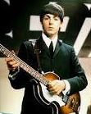

Вокал, ритм - гітара
Сер Джеймс Пол Маккартні - британський співак, композитор, автор пісень, мультиінструменталіст, музичний продюсер, підприємець, лауреат численних премій Grammy, кавалер Ордена Британської імперії, лицар Британської імперії. здобув всесвітню популярність, як один із засновників і учасників рок - гурту “The Beatles”

Slide 6
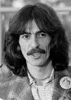
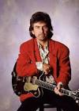
Джордж Харрісон - англійський музикант, співак, автор пісень. виступав у гурті “The Beatles”, граючи на гітарі та низці індійськиї інструментів, зокрема ситарі.Автор відомої пісні “Бітлз” “Something” з альбому “Abbey Road” 1969р.
Вокал, соло - гітара
https://youtu.be/UelDrZ1aFeY?si=uLqW7_ZlzC20WYDX

Slide 7

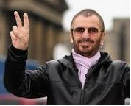
Рінго Старр - британський ударник, співак, композитор, автор пісень, продюсер, актор, найбільш відомий,як учасник гурту “The Beatles” на його честь названо малу планету 4150 Старр
ударні
https://youtu.be/MhqpEYmH-fo?si=e5BTUd9Qh5_IGOhk

Slide 8
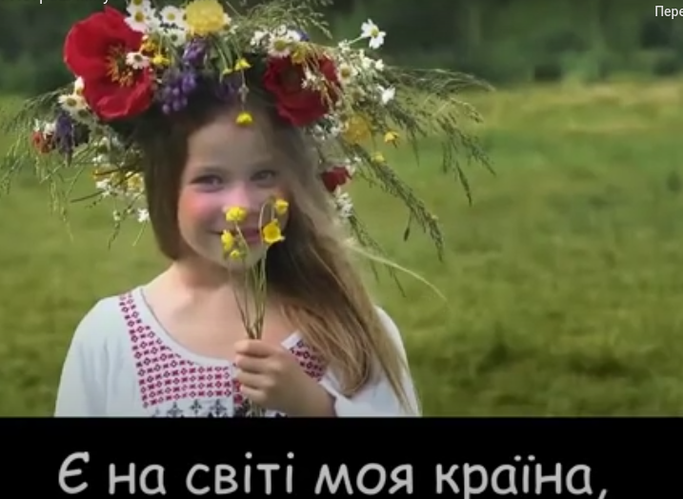
Я у світі музики: співаю, відчуваю.
https://youtu.be/2wDT025CY1Y?si=gfiknev5lveZ4ylU
розспівка
“Моя Україна”
https://youtu.be/-fBCZY05vs8?si=oEXgoc35PTISXnB3 плюс
https://youtu.be/8lM9f19De7k?si=myS6a78DFaCafGon мінус

